Slide 1
Prueba Técnica
Sebastian Carvalho Salazar
2023

Slide 2



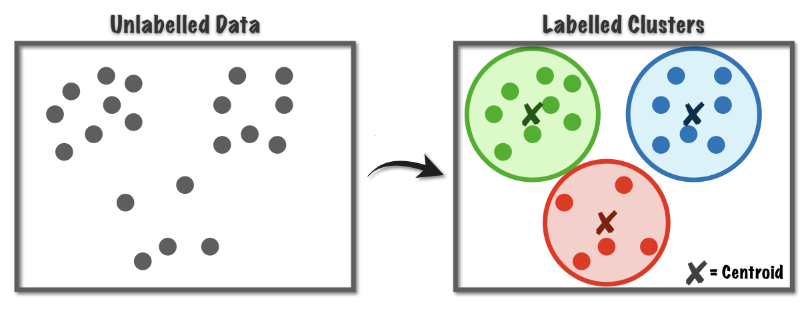

Problema
Una Institución Prestadora de Servicios de Salud (IPS) atiende 5.406 pacientes con Virus de Inmunodeficiencia Humana (VIH) que se encuentran en tratamiento antirretroviral (TAR) en diferentes ciudades de Colombia, pero en el último año la incidencia del fracaso virológico: (más de 50 copias del virus/ml en sangre) ha venido aumentado. Esta IPS quiere predecir con 6 meses de anticipación este desenlace (fracaso virológico), con el fin de realizar intervenciones preventivas en salud.
Éxito
Fracaso

Slide 3
Objetivo
Realizar un análisis de segmentación para la identificación de factores que influyen en el fracaso virológico.
predecir el fracaso virológico en pacientes con VIH que están recibiendo tratamiento antirretroviral (TAR) en diferentes ciudades de Colombia.
Exploración
Datos atípicos
Selección de características
Limpieza e Imputación
Análisis y Métricas
Análisis de datos nulos
Visualización de datos
Limpieza
Imputación de datos (Bootstraping)
Interpretación de resultados
Evaluación de modelos
Análisis de Segmentación y modelado
Clustering (Kmeans)
Regresión Lasso
Análisis de grupos
Numero de clusters
Modelo predictivo (Regresión logística)

Slide 4
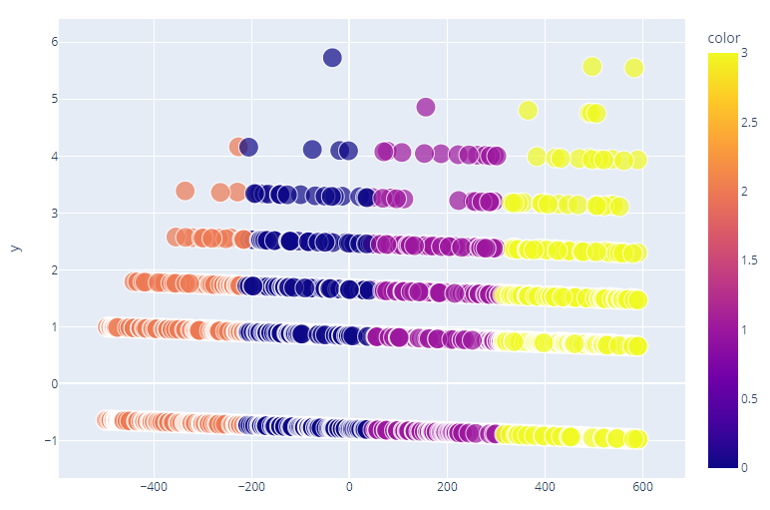
Algunos Insights
Los datos sugieren que la presencia de comorbilidades puede influir en el éxito del tratamiento.
La persistencia es una variable importante para predecir el fracaso virológico. Los pacientes que presentan fracaso virológico tienen una persistencia menor que aquellos que no lo presentan.
La presencia de un antecedente de fracaso virológico es un predictor importante del fracaso virológico futuro.
El tiempo en tratamiento antirretroviral (TAR) también es una variable importante para predecir el fracaso virológico. Los pacientes que han estado en tratamiento por un tiempo más largo tienen una menor probabilidad de experimentar un fracaso virológico en el futuro.

Slide 5
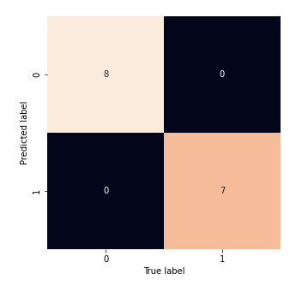
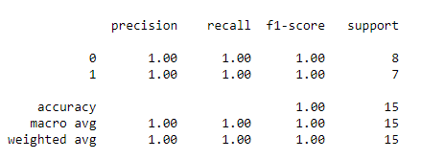

Modelo
persistencia
tiempo_en_tratamiento_arv
numero_de_fracasos
antecedente_fracaso_a. no
antecedente_fracaso_b. si
numero_de_no_adherencia
Éxito
Fracaso

Slide 6
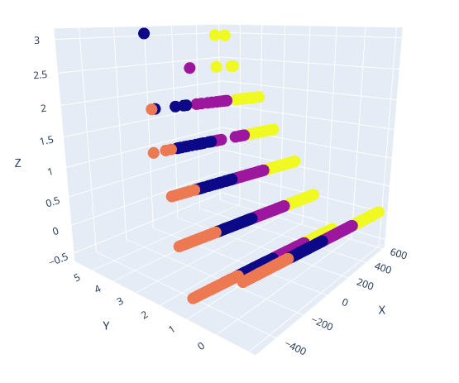
¡GRACIAS!

